Slide 1

Shifts happen - Sprint 3
A.A. 2024/2025
Matteo Basili - 0342020
Massimo Buniy - 035002d2
Federico Cappellini - 0342018
Alessandro Finocchi - 0340543

Slide 2

AGENDA
1
GOALS
A
Multi-Tenancy data segregation
B
Analysis tool integration
C
Soft delete implementation
D
Strengthen testing
E
Other tasks
2
ISSUES
3
CONCLUSIONS
2

Slide 3






GOALS
Realizzare la segregazione dei dati nelle due soluzioni¹ di multi-tenancy
Integrazione dei tool di analisi del codice
Implementazione soft delete
Continuare il ripristino dei test
Completare task relative alla gestione dei turni
3

Slide 4
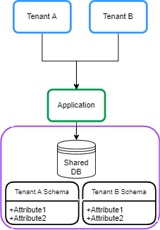
GOAL: Multi-Tenancy data segregation
Single Database, Separate Schemas: Panoramica
Ogni tenant ha il proprio schema all'interno dello stesso database fisico
- Meccanismo:
Spring/Hibernate può passare dinamicamente da uno schema all’altro in base al tenant, determinato durante il runtime
- Vantaggi:
Migliore segregazione dei dati
Più semplice eliminare o migrare un singolo tenant
- Svantaggi:
Il carico alto di un tenant può influenzare gli altri tenant
Gestione potenzialmente complicata di molti schemi in un unico database
4

Slide 5
GOAL: Multi-Tenancy data segregation
Benefici
- Sicurezza avanzata:
Isolando i dati dei tenant, si riducono i rischi di accesso non autorizzato ai dati di altri tenant
Protezione da attacchi inter-tenant
- Conformità alle normative:
Miglior aderenza a regolamenti come il GDPR o SOC 2
Facilita l’auditing e la creazione di report dettagliati per ogni tenant
- Affidabilità e gestione:
Riduzione del rischio di conflitti nei dati causati da modifiche involontarie tra tenant
Facilità di implementare backup o ripristino specifici per ogni tenant
- Flessibilità nei servizi:
Possibilità di offrire personalizzazioni uniche a ciascun tenant senza impattare sugli altri
5

Slide 6
GOAL: Multi-Tenancy data segregation
Soluzione (Single Database, Separate Schemas)
- Schemi separati:
Ogni tenant dispone del proprio schema nel database condiviso
- Utenti database dedicati:
Ogni tenant dispone di un utente configurato con privilegi limitati sul relativo schema
- Connessioni dinamiche:
Il provider delle connessioni seleziona l’utente appropriato in base all’identificatore del tenant, garantendo l'isolamento a livello di query SQL e operazioni database
6

Slide 7
GOAL: Multi-Tenancy data segregation
Implementazione (Single Database, Separate Schemas)
- Connessioni dinamiche personalizzate:
La classe DataSourceConfig crea connessioni con credenziali specifiche per ogni tenant
- Gestione dinamica dei tenant:
La classe SchemaSwitchingConnectionProviderPostgreSQL imposta il contesto SQL per isolare le query al solo schema del tenant
- Integrazione con Hibernate:
Hibernate utilizza un MultiTenantConnectionProvider per gestire le connessioni multiple e un CurrentTenantIdentifierResolver per risolvere dinamicamente l'identificatore del tenant
7

Slide 8
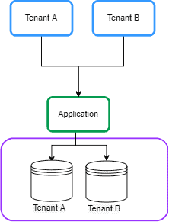
GOAL: Multi-Tenancy data segregation
Separate Database per Tenant: Panoramica
Ogni tenant ha il proprio database separato
- Meccanismo:
Si mantiene a runtime una mappa che lega i tenant al rispettivo Database
- Vantaggi:
Livello più alto di sicurezza dei dati
Isolamento delle performance
Scalabilità
Alto livello di personalizzazione del DB per il tenant
- Svantaggi:
All'aumentare del numero di tenant aumenta anche la complessità del sistema
Costi delle infrastrutture potenzialmente più alti
Difficoltà nel replicare un cambiamento su più databases
10

Slide 9
GOAL: Multi-Tenancy data segregation
Soluzione (Separate Database per Tenant)​
​
- Database separati:​
Ogni tenant dispone del proprio database personale
- Utenti database dedicati:​
Ogni tenant dispone di un utente configurato con privilegi limitati sul database su cui lavora
- Connessioni dinamiche:​
Il provider delle connessioni seleziona l’utente appropriato in base all’identificatore del tenant, garantendo l'isolamento a livello di query SQL e operazioni database
8

Slide 10
GOAL: Multi-Tenancy data segregation
Implementazione (Separate Database per Tenant)
- Connessioni dinamiche personalizzate:
La classe DataSourceConfig crea connessioni con credenziali specifiche per ogni tenant
- Gestione dinamica dei tenant:
La classe MultiTenantConnectionProvider imposta il contesto SQL per identificare il corretto Database su cui operare
- Integrazione con Hibernate:
Hibernate utilizza un MultiTenantConnectionProvider per gestire le connessioni multiple e un CurrentTenantIdentifierResolver per risolvere dinamicamente l'identificatore del tenant
7

Slide 11
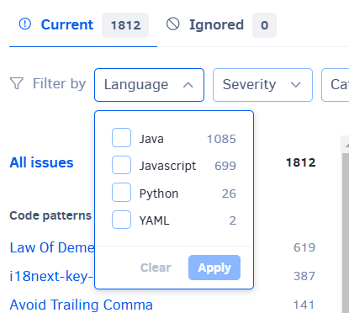
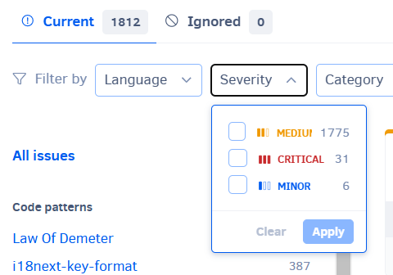
GOAL: Analysis tool integration
Per quel che rigurda i tool di integrazione si è implementato come stumento Codacy, che al suo interno contiene anche ESLint
13

Slide 12

GOAL: Soft delete implementation
Per l’introduzione della soft delete si è trovata una soluzione che risultasse il più trasparente possibile allo sviluppatore.
Cose fatte per l’implementazione della soft delete:
Introdotta una classe astratta chiamata SoftDeletableEntity
Creata l’interfaccia SoftDeleteJpaRepository per estendere il comportamento del JpaRepository
Introdotto un nuovo filtro di Spring per l’attivazione della soft delete per ogni sessione
Introdotta una annotazione @DisableSoftDelete a livello di singolo metodo
5

Slide 13
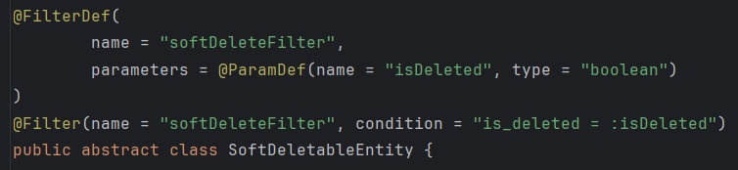
GOAL: Soft delete implementation
Introdotta una classe astratta chiamata SoftDeletableEntity
Per andare a filtrare le entità “soft deletable”, si è andati ad utilizzare i filtra di Hibernate, che in maniera automatica, permettono di aggiungere delle condizioni alla query sul DB.
5

Slide 14
GOAL: Soft delete implementation
Introdotta una classe astratta chiamata SoftDeletableEntity
Questa classe deve essere estesa dalle entità che vogliono implementare la soft delete.
5

Slide 15
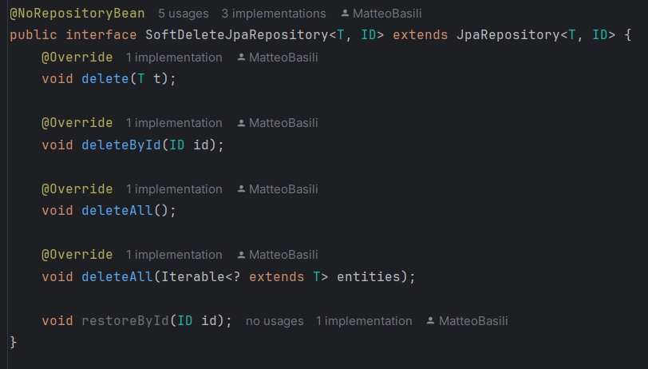
GOAL: Soft delete implementation
Creata l’interfaccia SoftDeleteJpaRepository per estendere il comportamento del JpaRepository
5

Slide 16
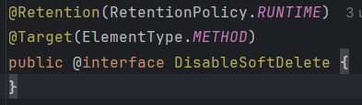
GOAL: Soft delete implementation
Introdotta una annotazione @DisableSoftDelete a livello di singolo metodo
Per andare a disattivare il filtro in determinati metodi/casi, si è introdotta l’annotazione @DisableSoftDelete, il cui comportamento è catturato da una Aspect.
5

Slide 17
GOAL: Strengthen testing
ALE (PROVA A FA QUALCOS ALTRO MA NON LO SA SE RIESCE)
4
Notes:
Tra le issues delineate anche negli scorsi sprint si è osservata la mancanza di test, i quali erano stati disabilitati poiché usavano una nomenclatura e una logica obsoleta, che andava integrata con le modifiche che ci sono state negli anni passati… Un risultato importate da riportare è stato che, una volta integrata la nuova logica e nomenclatura nei vecchi test, questi continuavano a passare, indice di una buona definizione iniziale.

Slide 18

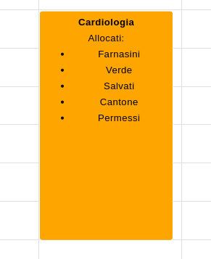
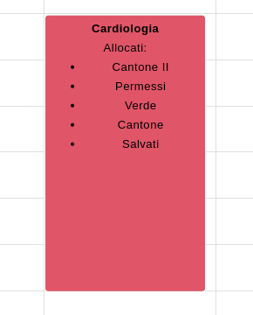
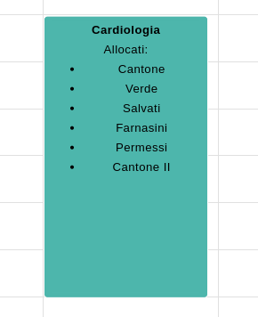
GOAL: Other tasks
Issue #611: Per inserire uno stato dei turni si è lavorato con il componente Scheduler della libreria DevExtreme P.s: per il futuro, se servirà nuovamente lavorare sul componente per gli appuntamenti, ricordarsi che è stato implementato in modo custom
15

Slide 19
GOAL: Other tasks
Issue #607: MASSIMO
15

Slide 20
RECAP
Stato | Pesi
✅ | 5 | Risolvere il problema riscontrato nella schedulazione
✅ | 3 | Test di integrazione: ripristino test già presenti
✅ | 4 | Studiare le soluzioni di analisi statica (e poi dinamica se non ha richiesto troppo tempo quella statica) del codice
✅ |  | Sviluppo MT soluzione 2
✅ |  | Sviluppo MT soluzione 3
✅ |  | Integrare soluzioni MT nel progetto
✅ | 5 | Aggiungere la possibilità di creare turni ad un servizio medico
CAMBIAREEEEEEEE
INIZIO: | 30/12/24
FINE: | 13/1/25
17

Slide 21
RECAP
 | Business Modeling | Requirements | Analysis and design | Implementation | Test | Deployment | Configuration management | Project management | Environment | Totale | Percentuale
Matteo Basili |  |  | 7 | 22 |  |  | 9 | 4 |  | 42 | 32,68%
Massimo Buniy |  | 2 | 1,5 | 24,5 |  |  |  |  |  | 28 | 21,79%
Federico Cappellini |  |  | 2 | 30 |  |  | 2,5 |  |  | 34,5 | 26,85%
Alessandro Finocchi |  | 2,5 | 4 | 2 | 13 |  |  | 3,5 |  | 25 | 18,68%
Totale per disciplina | 0 | 4,5 | 14,5 | 78,5 | 13 | 0 | 11,5 | 7,5 | 0 | 128,5
Percentuale per disciplina | 0,00% | 3,50% | 11,28% | 60,31% | 10,12% | 0,00% | 8,95% | 5,84% | 0,00%
CAMBIAREEEEEEEE
18

Slide 22

ISSUES
Durante la risoluzione delle task accordate, il team ha riscontrato:
ISSUES
19

Slide 23


CONCLUSIONS
GRAZIE PER LA VOSTRA
ATTENZIONE!
Project links:
https://github.com/CSW-Teams
20
Notes:
Parla delle metriche che ci interessano: kappa, auc, recall, npofb20… POSSO FARE 4 SLIDE (1 PER OGNI METRICA) PER OGNI PROGETTO, quindi in totale 8 slide, e dedicare le ultime 3 alle conclusioni, ultima slide con i link utili e ringrazio per l’attenzione

